Slide 1
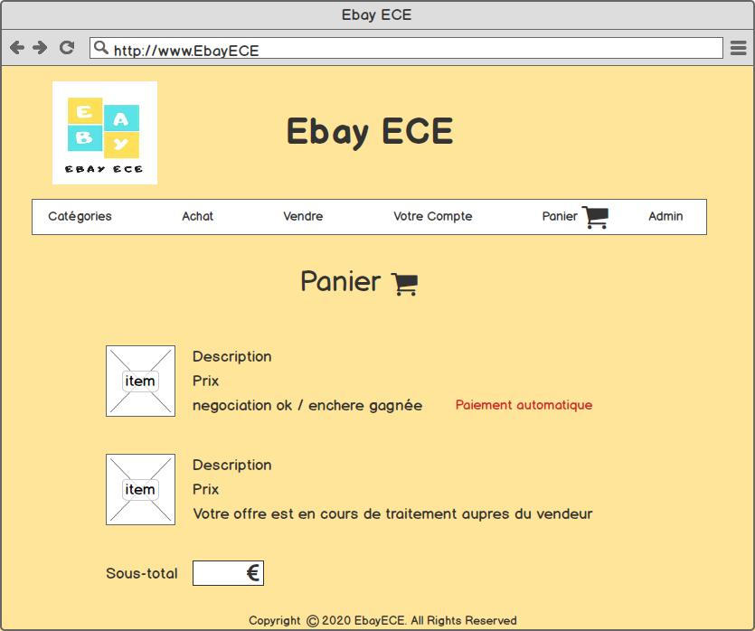
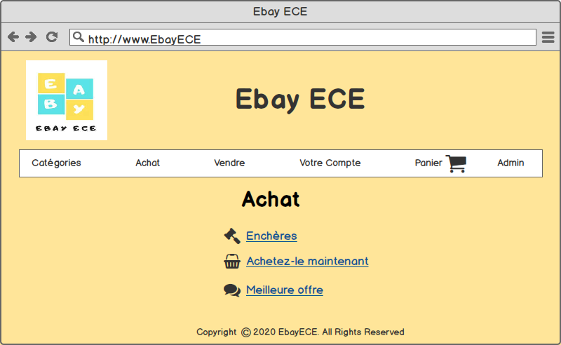
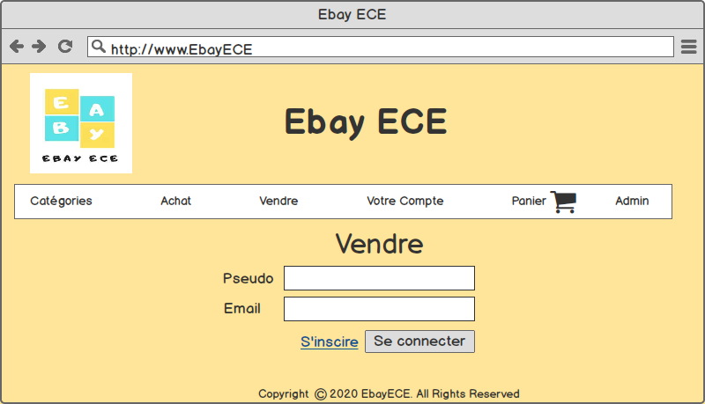
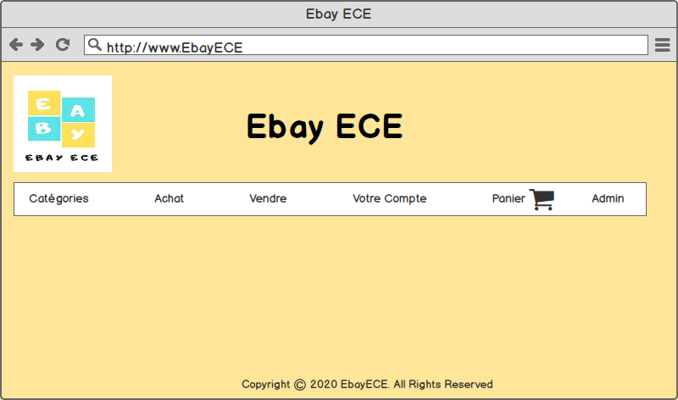
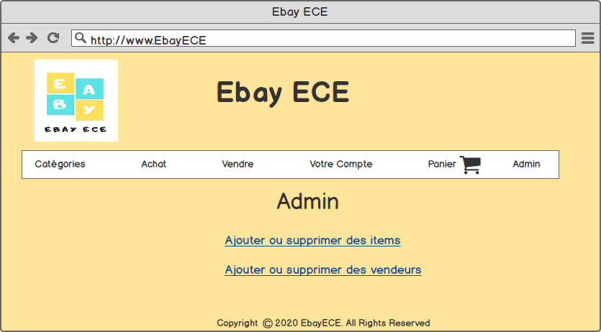
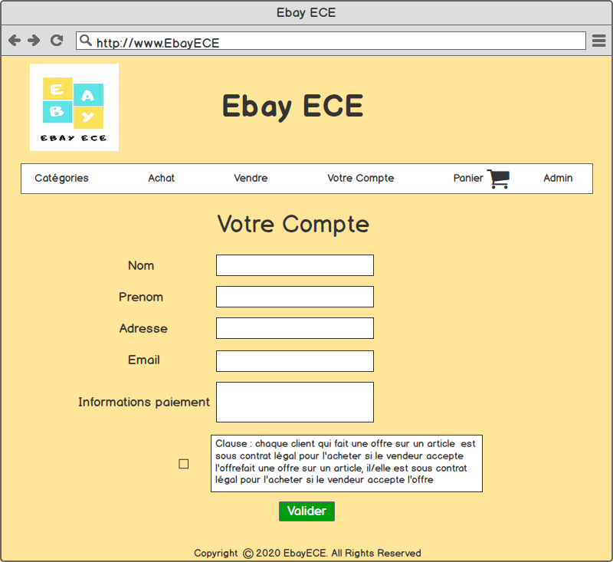
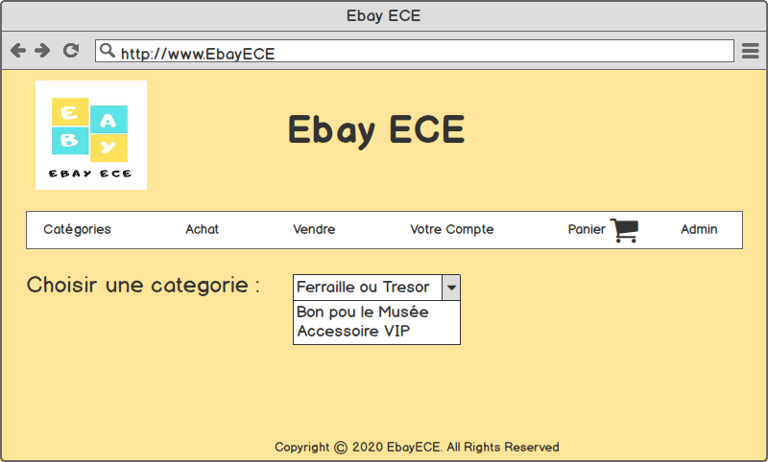
Storyboard Général
Achat
Panier
Vendre
Homepage
Mon Compte
Catégories
Admin

Slide 2
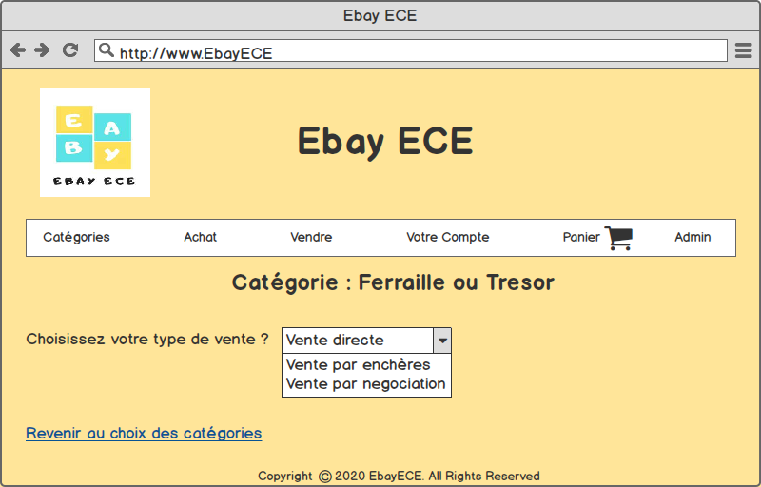
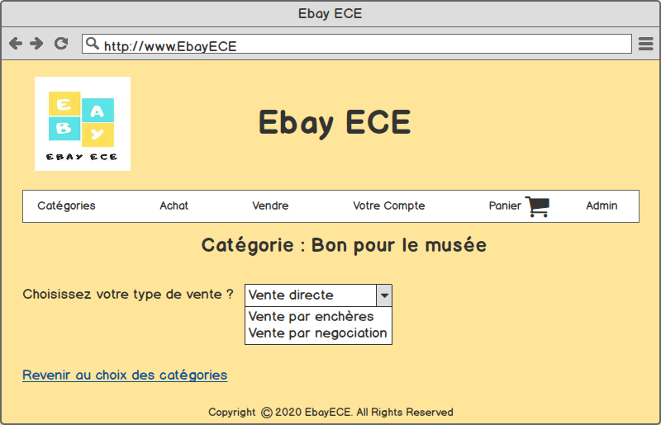
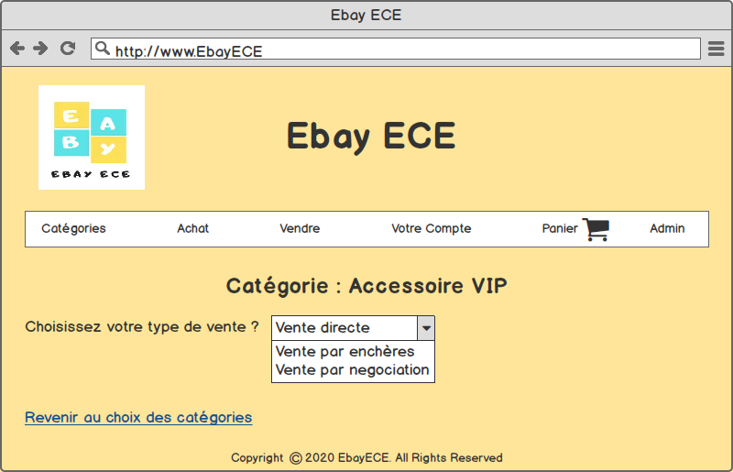
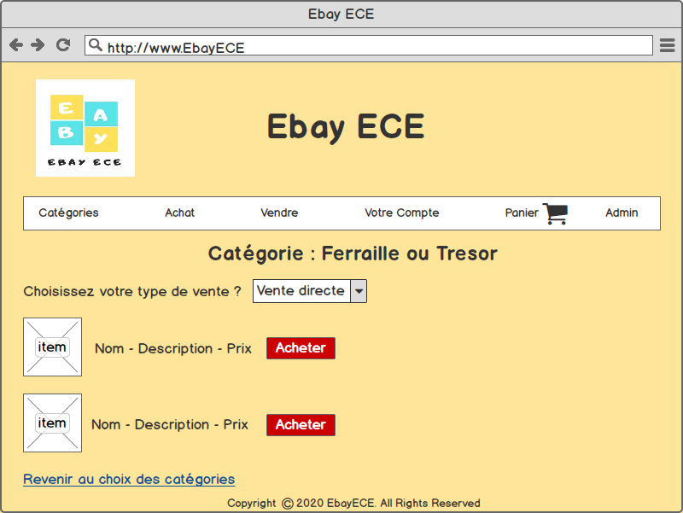
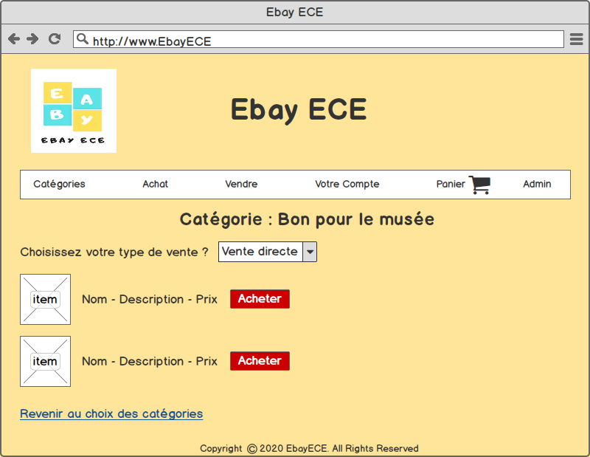
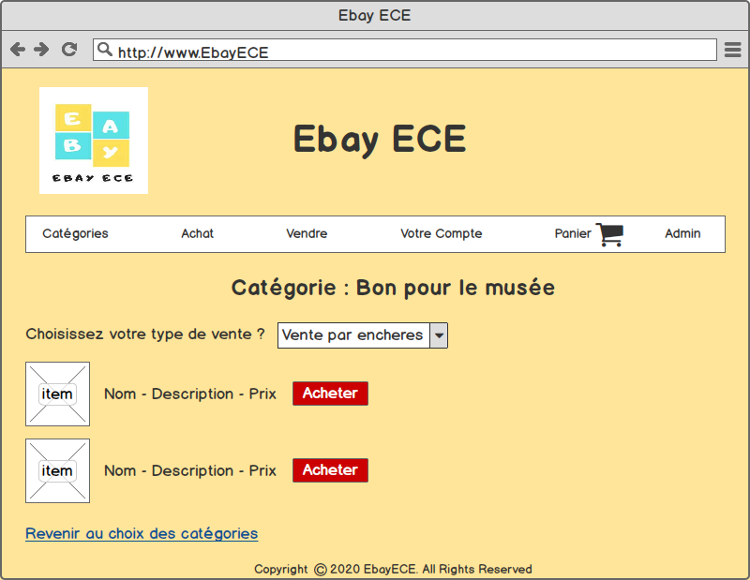
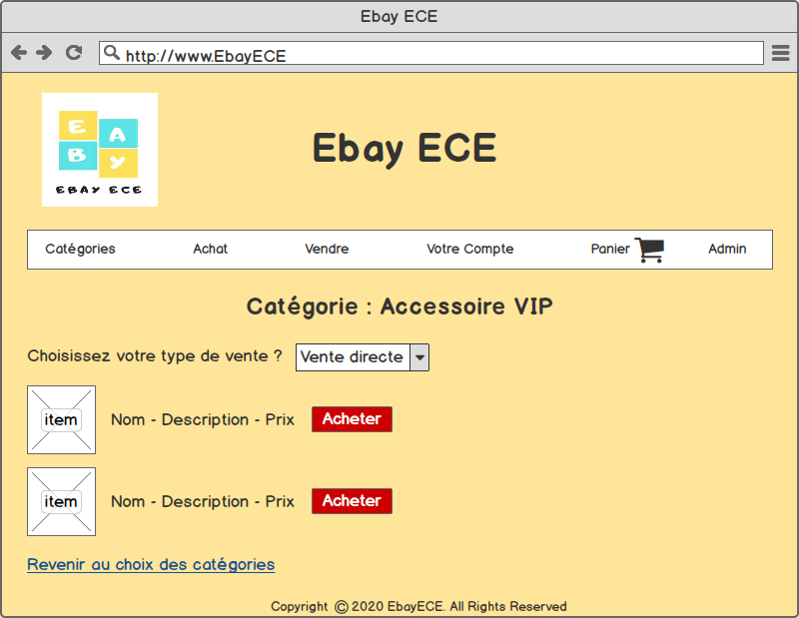
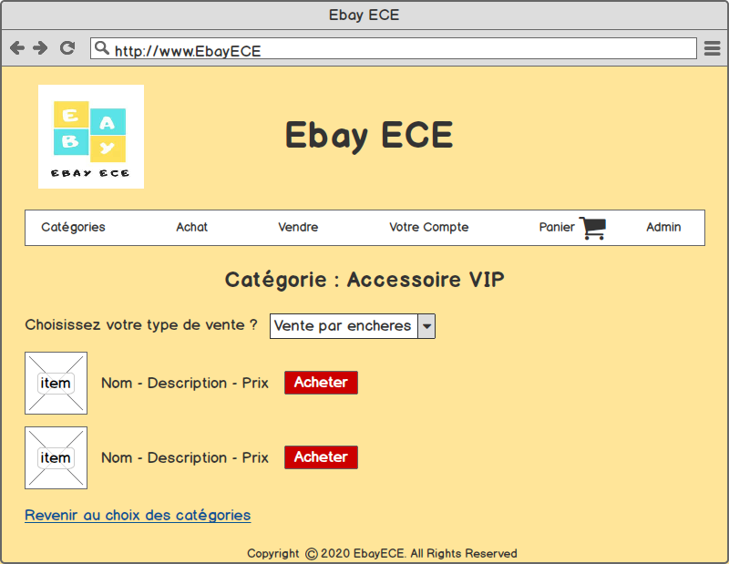
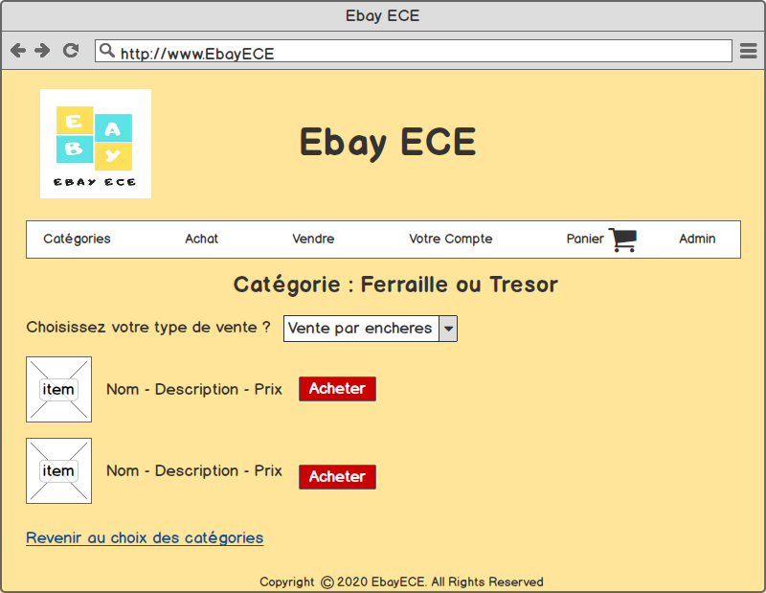
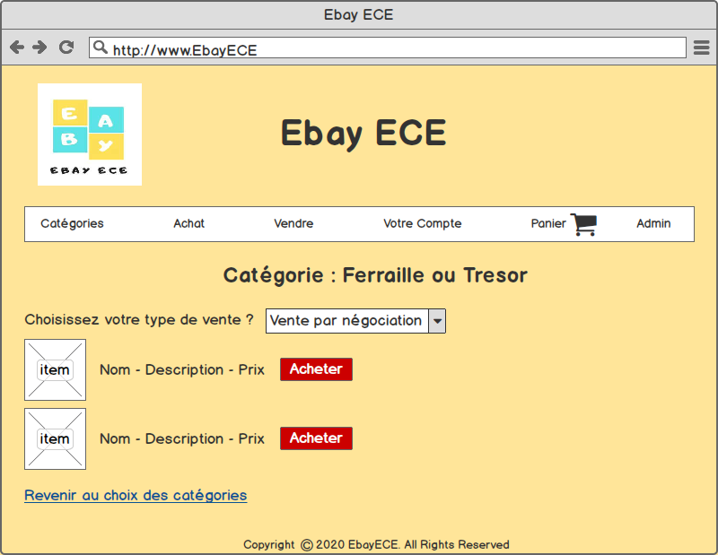

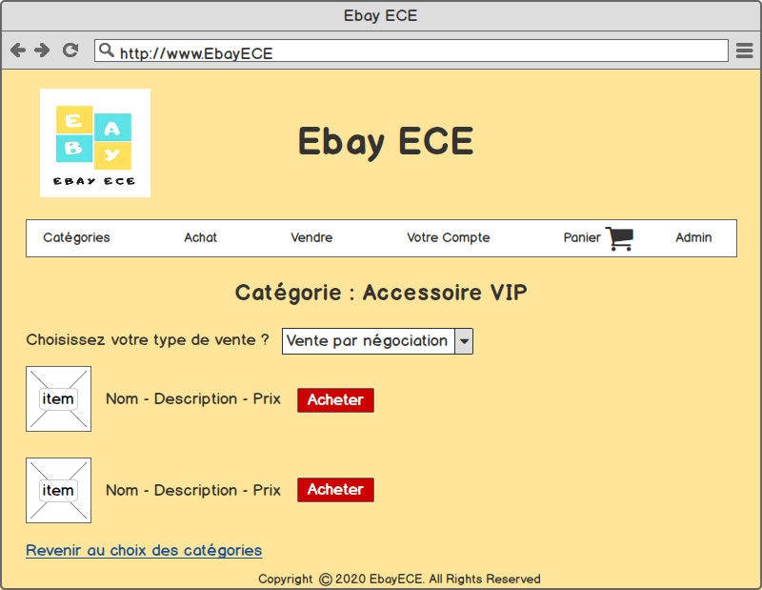
Storyboard Catégories
Catégories
Ferraille ou Tresor
Bon pour le musée
Accessoire VIP
Vente directe
Vente directe
Vente par
encheres
Vente directe
Vente par
encheres
Vente par
encheres
Achetez le maintenant
(ACHAT)
Achetez le maintenant
ACHAT)
Achetez le maintenant
(ACHAT)
Vente par négociation
Encheres
(ACHAT)
Vente par négociation
Encheres
(ACHAT)
Vente par négociation
Encheres
(ACHAT)
Meilleure offre (ACHAT)
Meilleure offre (ACHAT)
Meilleure offre (ACHAT)

Slide 3
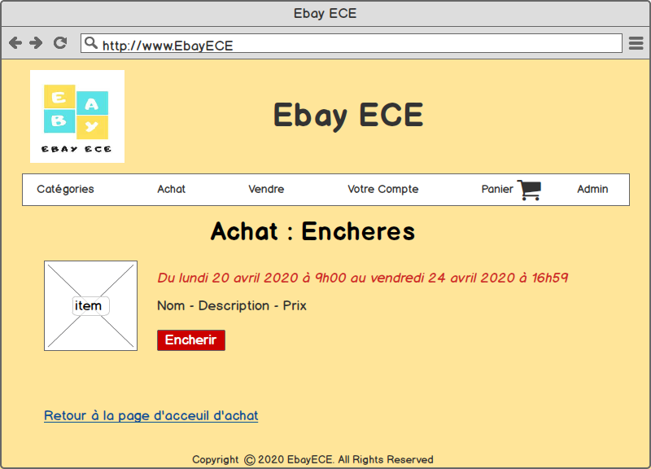
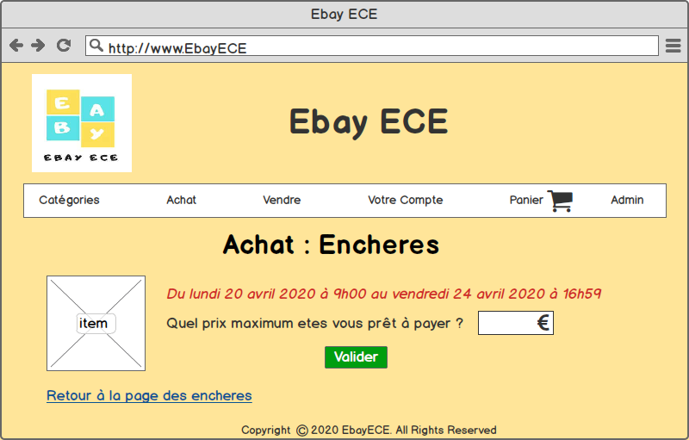
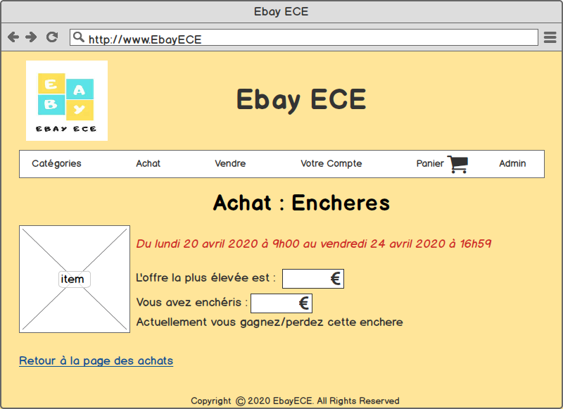
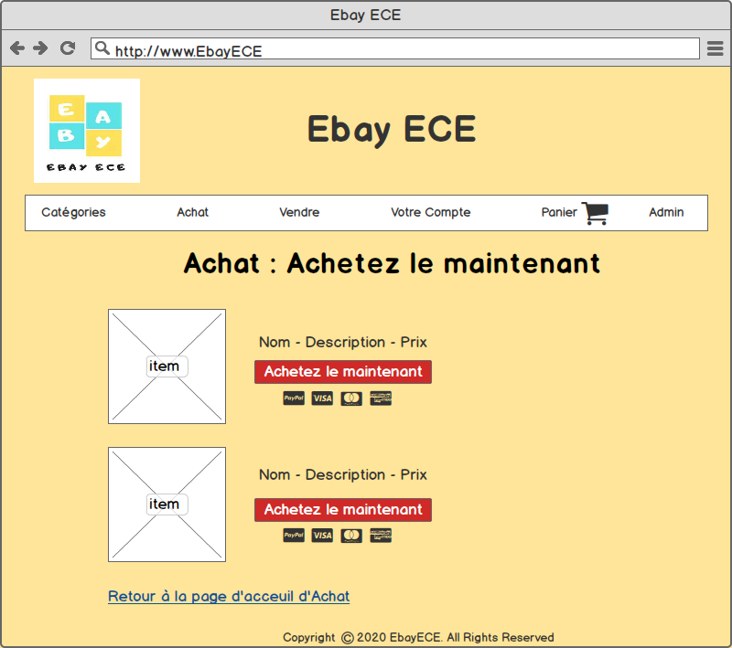
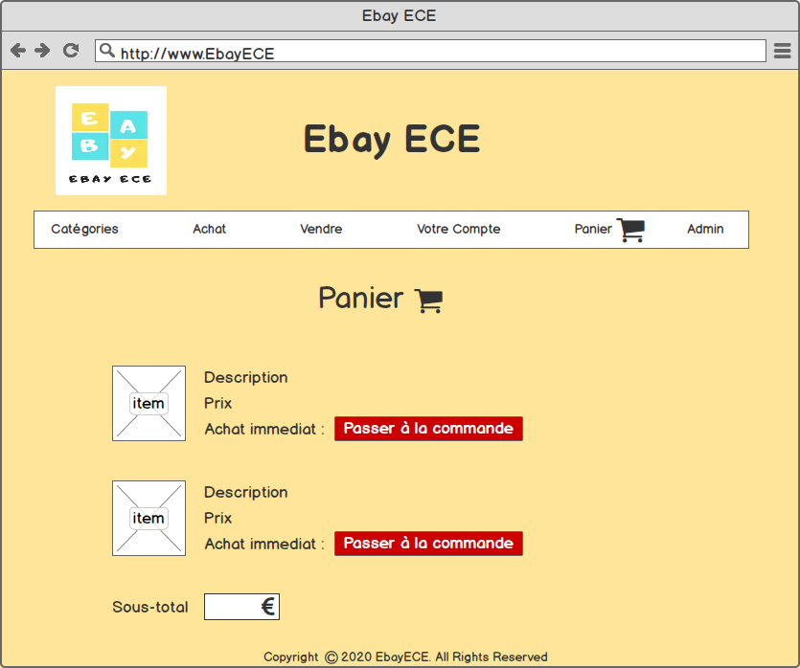
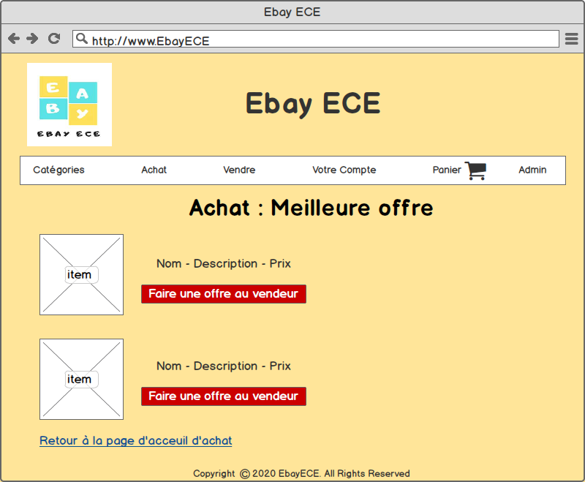
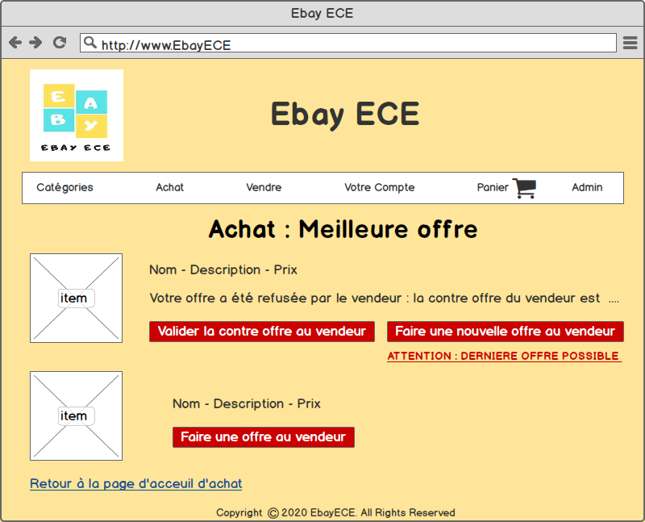
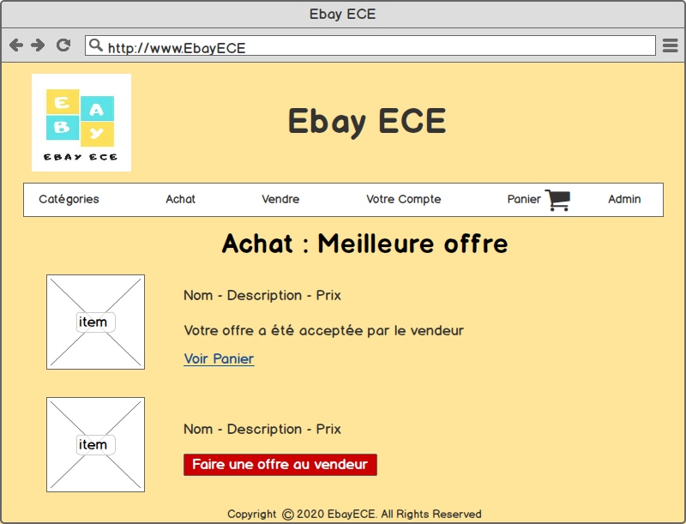
Storyboard Achat
Enchères
Prix maximum pour l’enchere
Enchere gagnée
Panier « passer la commande »
Achetez le maintenant
Panier paiement
automatique
Achat
Offre refusée par le vendeur
Faire une offre :
negociation 5 fois max avec le vendeur
Meilleure offre
Offre acceptée
par le vendeur

Slide 4
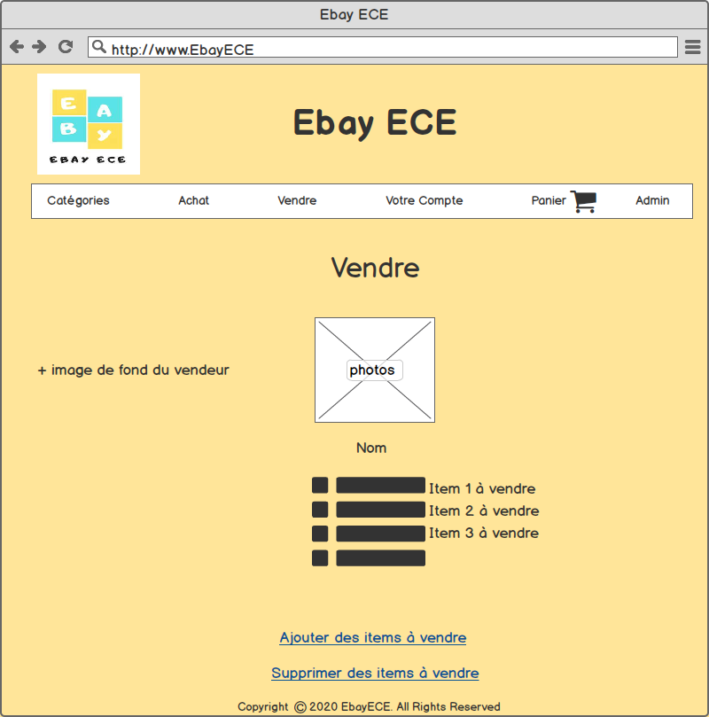
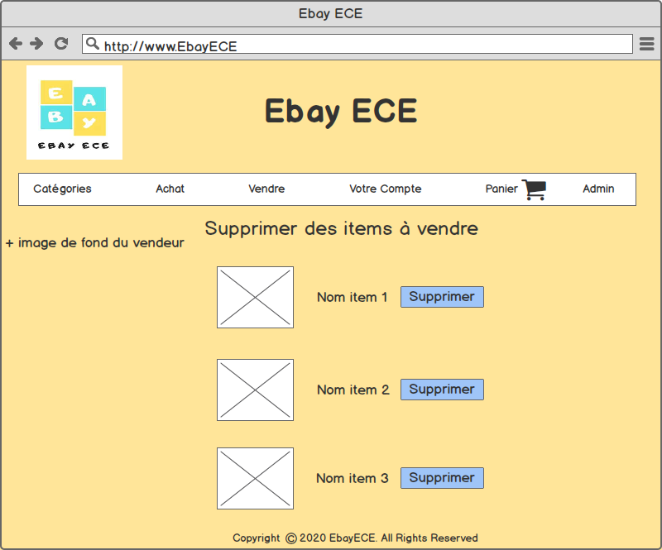
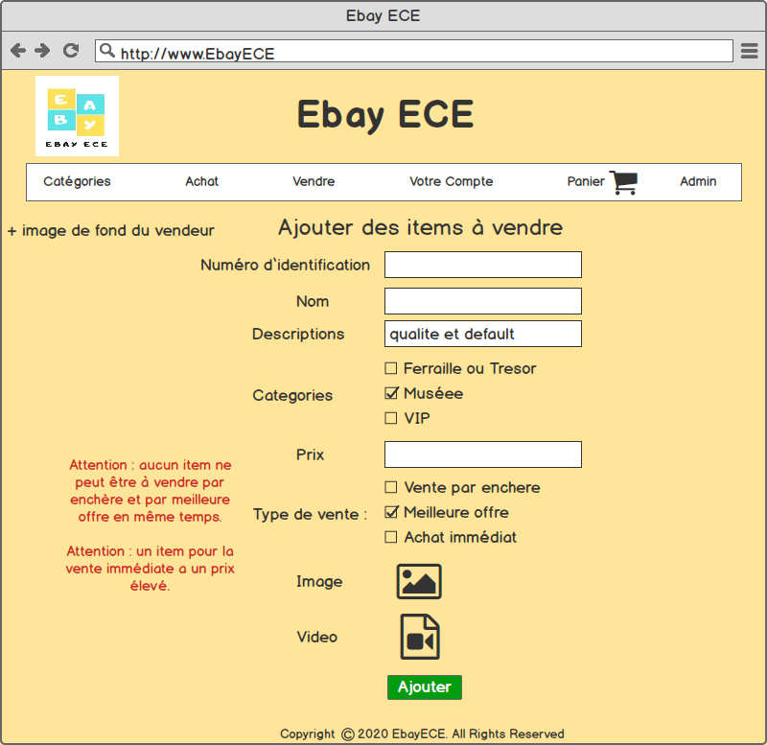
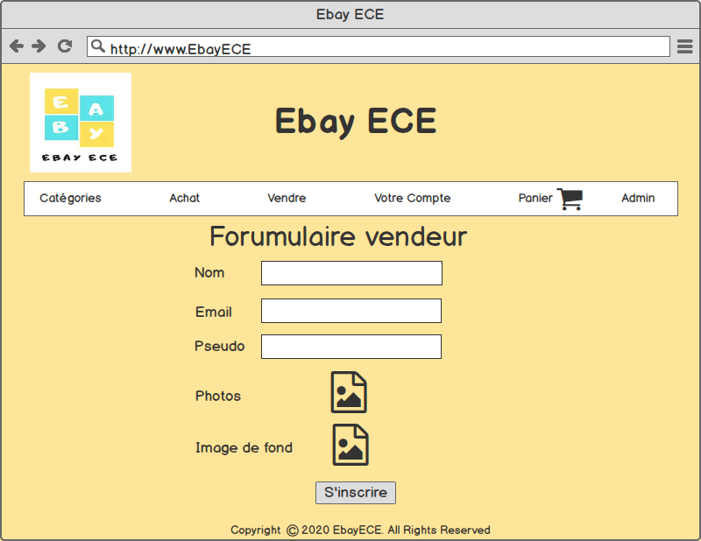
Storyboard Vendre
Supprimer des items à vendre
Page vendeur après connexion
Vendre
Se connecter
Ajouter des items à vendre
Formulaire inscription vendeur

Slide 5
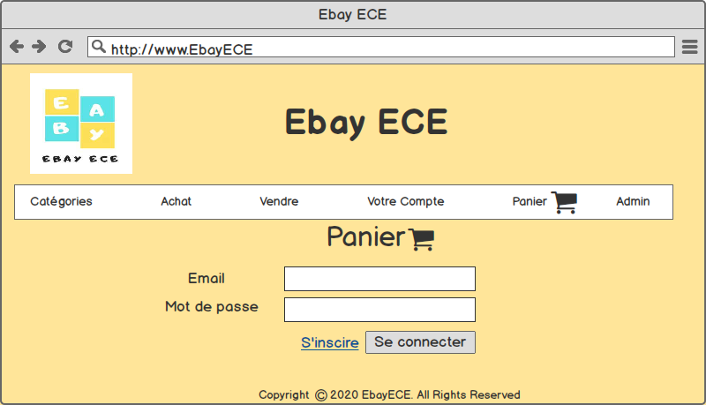
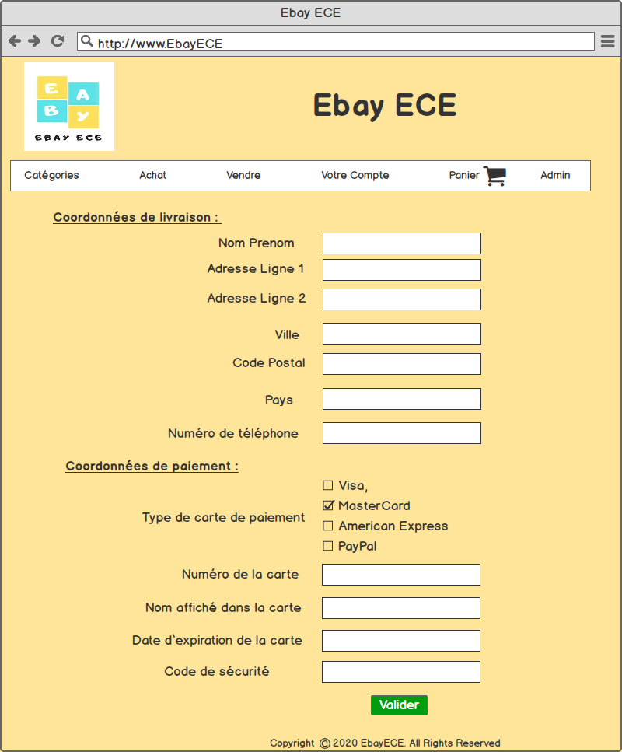
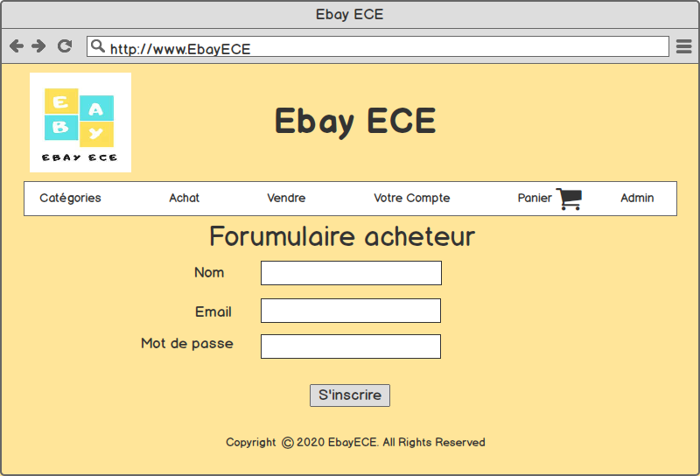
Storyboard Panier
« Passer la commande » pour les achats immédiats
Panier
Se connecter
Panier
Formulaire inscription
Acheteur
Coordonnées livraison
et paiement

Slide 6
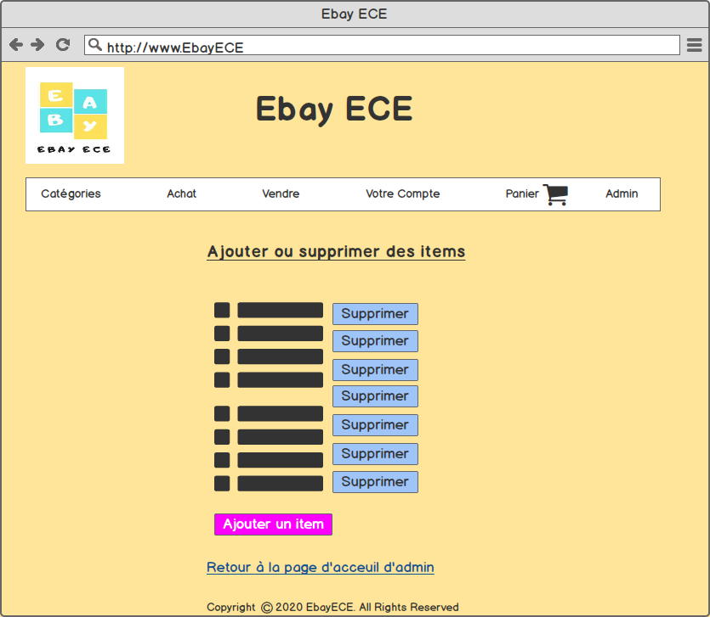
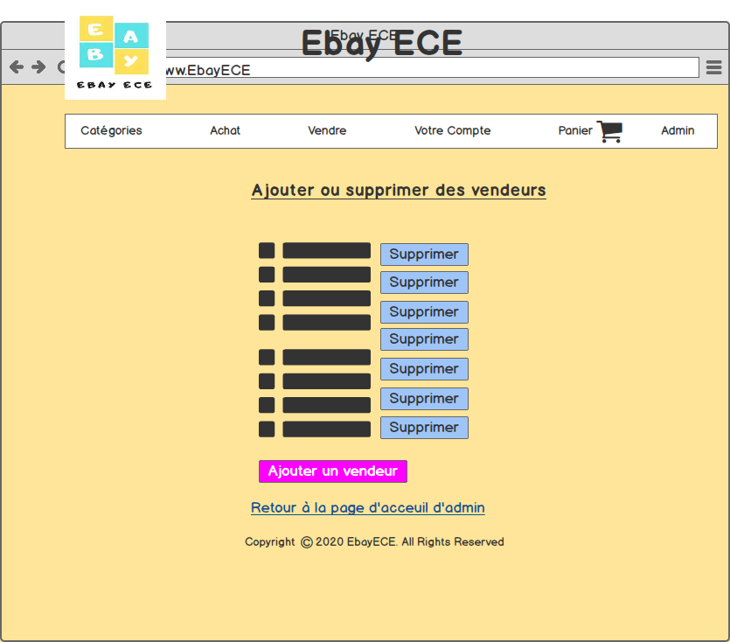
Storyboard Admin
Ajouter ou supprimer des items
Admin
Ajouter ou supprimer des vendeurs

Slide 7
Storyboard Votre Compte
Homepage
Votre Compte

